Slide 1
МБОУ «Михневская СОШ» Хронограф ГП Михнево
Учитель истории Абжалимова И.А.
2014 год

Slide 2
Цель проекта:
Изучение прошлого и настоящего родного края.
Задачи проекта:
Собрать и систематизировать документальный материал о гп Михнево.
Составить хронограф поселка по различным направлениям.
Познакомить своих сверстников с историей поселка Михнево.
Пополнить материалы школьного музея.

Slide 3
Гипотеза проекта:
Вероятно, возникновение поселка Михнево и его активное социальное и промышленное развитие связано с удобным транспортным положением (Михнево – железнодорожный и автомобильный узел).

Slide 4
Этапы работы над проектом:
1 этап - (сентябрь 2014года) сбор информации в Михневской районной библиотеке и школьном музее краеведения.
2 этап - (октябрь 2014года) систематизация собранного материала, составление хронографа «История городского поселения Михнево».
3 этап – проведение пробной экскурсии в музее для начальной школы.
4 этап - оформление конкурсной работы.

Slide 5
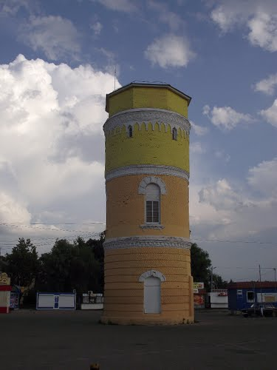
В ходе работы над проектом выделили ряд вопросов, которые мы хотели бы изучить:
географическое положение поселка;
топоним населенного пункта;
краткая историческая справка о Михнево

Slide 6
Географическое положение Михнево
Михнево находится на 73 километре от Москвы по линии железной дороги Москва-Ожерелье.
На юго-западе от поселка проходит скоростная автомагистраль М-4 «ДОН»

Slide 7
Топоним населенного пункта
Название поселения известно с 1572 года. Оно связано с родом дворян Михневых, основателем которого был Ёлка Михнев, живший в Астафьево в 5 км от Михнево.
По типу названия Михнево – патронимическое, происходящее от канонического имени Михаил, в его западнорусской форме – Михно или фамилии из него Михнов, Михнев.

Slide 8
Административная принадлежность
В 1918 году образован Михневский поселковый совет рабочих, крестьянских и красноармейских депутатов.
4 декабря 1918 года упоминается Михневская волость Серпуховского уезда.
В 1929 году образовался Михневский район МО, который просуществовал до 1959 года

Slide 9
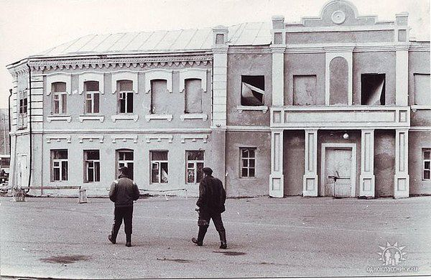
История поселка Михнево. Старинные здания
Здание вокзала построено
в 1900 году при финансовом участии местного богача купца Панина. В 1899 году на станционной площади началось строительство трактира. После революции в этом здании был открыт Народный дом

Slide 10
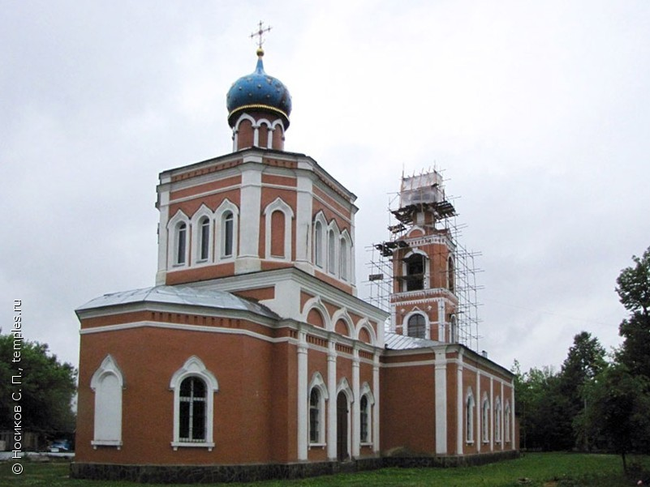
ПРЕОБРАЖЕНСКАЯ ЦЕРКОВЬ
Пребраженская церковь была построена в 1874 году
В 1939 году церковь была закрыта.
В 1991 году церковные здания и сооружения были переданы Православной Церкви. Началось восстановление храма и возрождение духовной жизни в посёлке Михнево…

Slide 11
Василий Керенский
С 1939 г. по 1941 г. В.Н. Керенский работал в Подмосковье в Михневской средней школе учителем рисования и черчения и одновременно готовился к поступлению в Московский Государственный художественный институт им. В.И. Сурикова.

Slide 12
Образование
В 1936 году была построена средняя школа из красного кирпича. Весной 1938-1939г. она выпустила своих первых учеников. Ее первый директор Ямбург Ревека Марковна (1938-1941гг) с гордостью вручала аттестаты зрелости своим первым выпускникам.

Slide 13
Старая школа была переполнена, работали в три смены, в 1971 году за три месяца было построено новое школьное здание.

Slide 14
Спасибо за внимание

